Slide 1
PROJEKT ZUM THEMA: „Eine der populärsten touristischen Route Deutschlands“
Die Arbeit hat vorbereitet:
Poljakova G.,
die Schülehrin der 8.Klasse
Deutschlehrerin:
Zdioruk N.

Slide 2
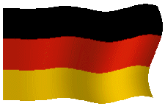
Das Ziel und die Hauptaufgabe:
die weltbekanntesten deutschen Städte der Märchenstraße kennenzulernen und vorzustellen
den Reiseführer über die Deutsche Märchenstraße vorzubereiten

Slide 3
Gliederung
I. Was ist die Deutsche Märchenstraße?
II. Eine Reise durchs Märchenland
1. Die Stadt Hanau.
2. Die Stadt Marburg.
3. Die Hauptstadt der beliebtesten Märchengestallt.
4. Die Hauptstadt der Deutschen Märchenstraße.
5. Die Stadt Hannover-Münden.
6. Die Universitätsstadt Göttingen.
7. Sababurg.
8. Die Burg Trendelburg.
9. Die Stadt Polle.
10. Die Stadt Hameln.
11. Die Stadt Bremen.
III. Schlussfolgerungen.
IV. Die Literatur.

Slide 4
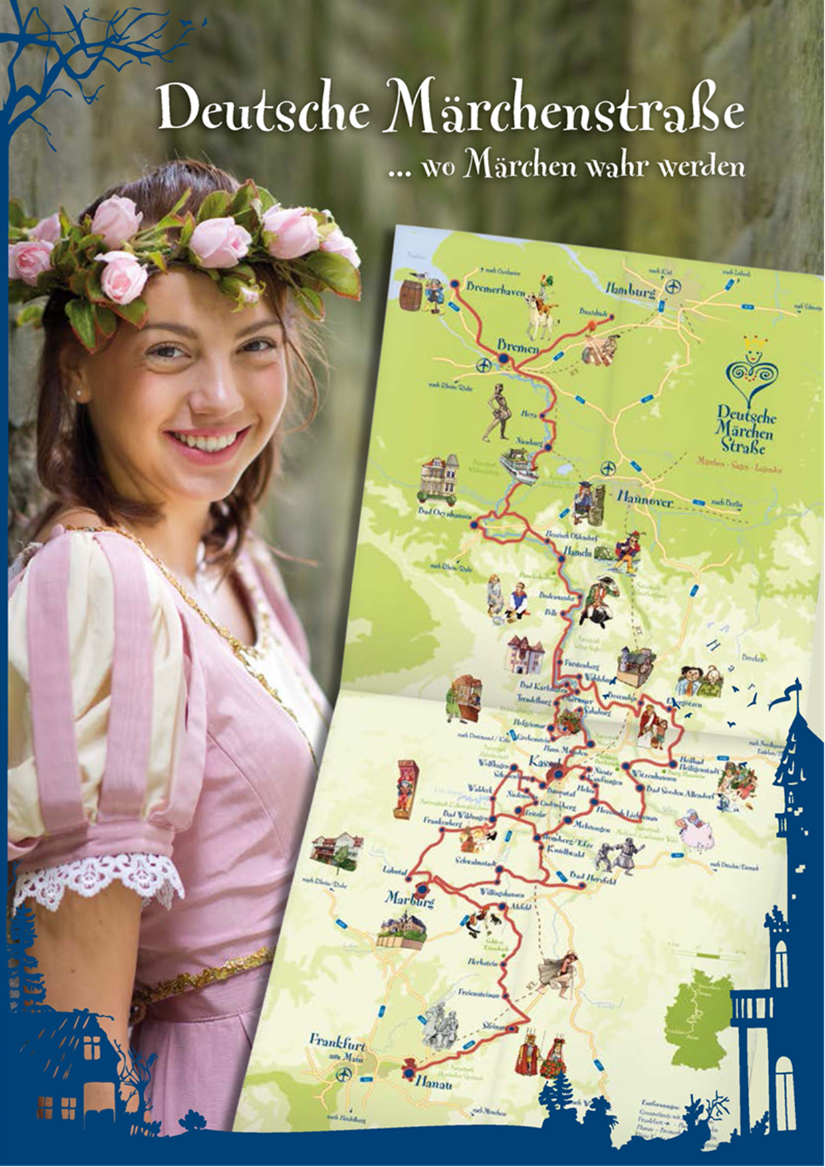

Slide 5
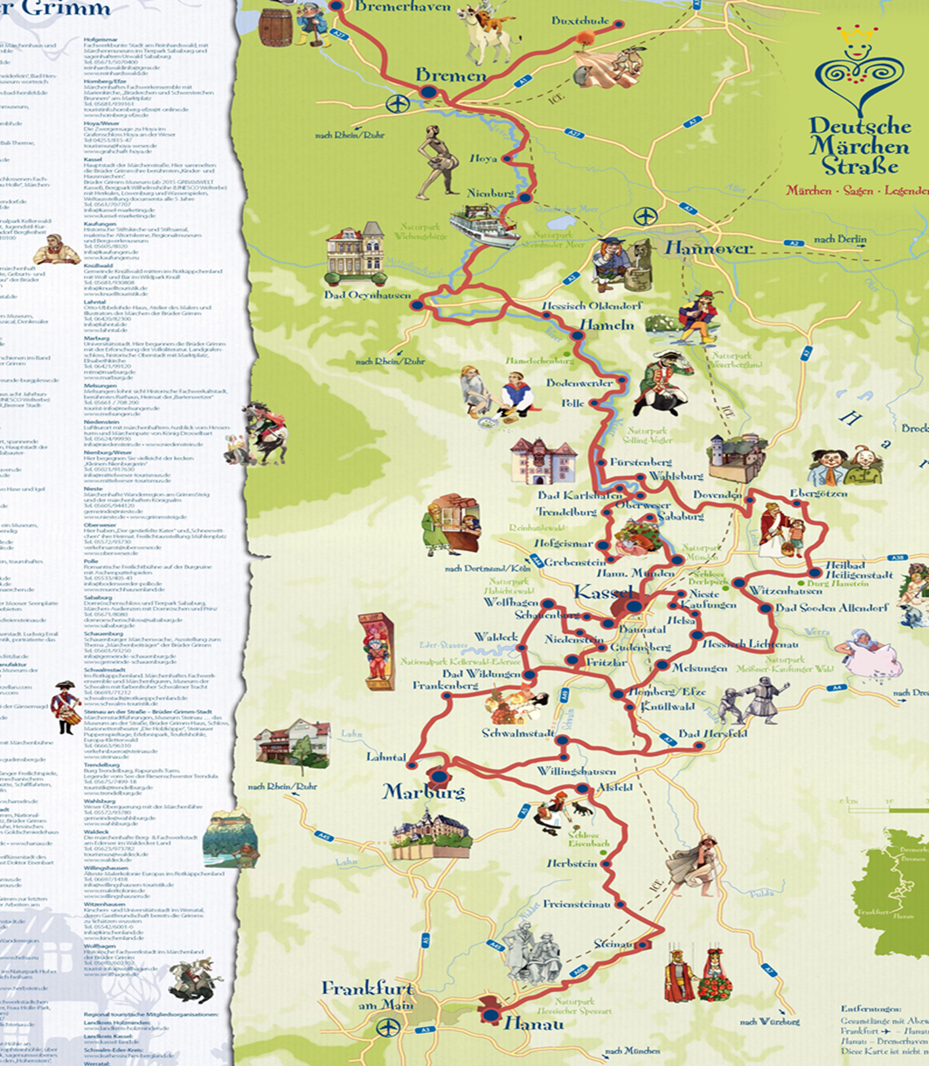

Slide 6
Die Stadt Hanau

Slide 7
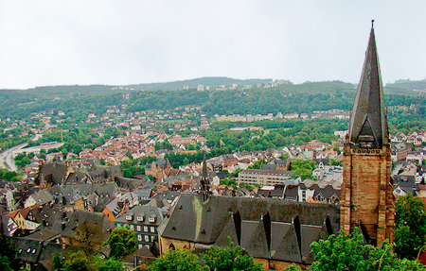
Die Stadt Marburg

Slide 8
Schwalmstadt

Slide 9
Kassel ist die Hauptstadt der Deutschen Märchenstraße.

Slide 10
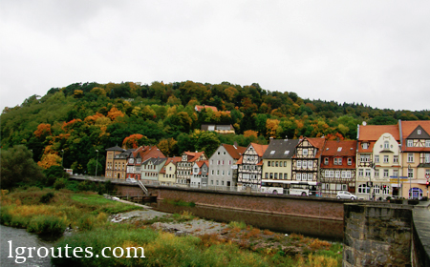
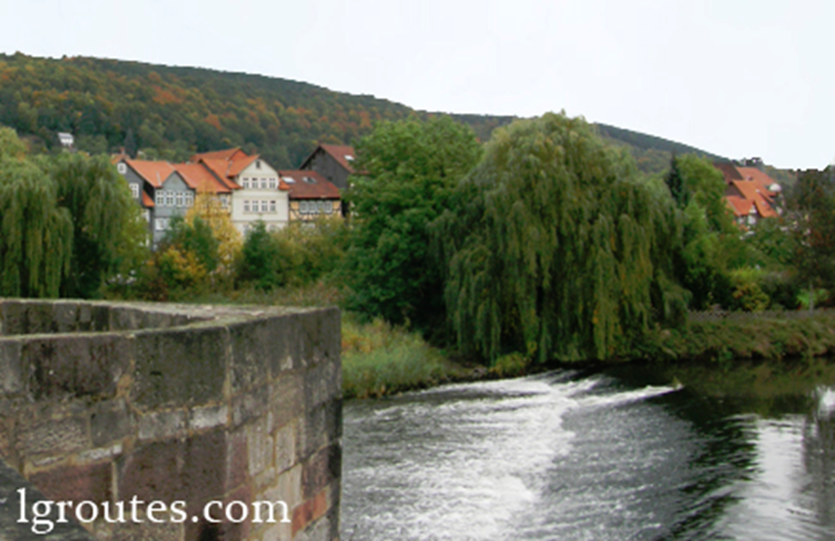
Hannover - Münden

Slide 11
Die Stadt Göttingen nennt man die Universitätsstadt

Slide 12
Sababurg

Slide 13
Die Burg Trendelburg

Slide 14
Die Stadt Polle

Slide 15
Die Stadt Bodenwerden

Slide 16
Die Stadt Bodenwerden

Slide 17
Die Stadt Hameln

Slide 18
Die Stadt Bremen

Slide 19
Herzlich willkommen auf die Deutsche Märchenstraße!

